Slide 1
Zertifizierte Krebszentren der Deutschen Krebsgesellschaft
Präsentationsmaterial; Stand: 01/2022

Slide 2
Alternative Titelfolie
Ohne weiße Box

Slide 3
Hier steht der Folientitel
Hier stehen Inhalt und Text der Präsentation. Freie Gestaltung der Elemente möglich.
Hier stehen Inhalt und Text der Präsentation. Freie Gestaltung der Elemente möglich.
Hier stehen Inhalt und Text der Präsentation. Freie Gestaltung der Elemente möglich.

Slide 4
Diese Folie hat keine Linien oder Flächen
Sie kann völlig frei gestaltet werden.

Slide 5
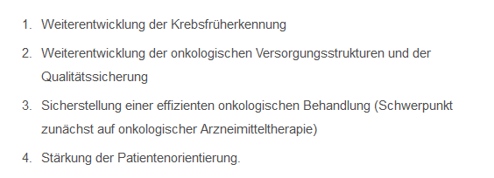
Das Zertifizierungssystem der DKG - Nationaler Krebsplan, Handlungsfeld 2
Ziel 5: Vereinheitlichung der Zertifizierung und Qualitätssicherung onkologischer Behandlungseinrichtungen
Ziel 6: Leitlinien
Ziel 8: Klinische Krebsregister
Ziel 9: Psychoonkologische Versorgung

Slide 6
Zertifizierte Zentren als zertifizierte Netzwerke
Zertifizierte Zentren
Definition:
„Ein Netz von qualifizierten und gemeinsam zertifizierten, interdisziplinären und transsektoralen […] Einrichtungen, die […] möglichst die gesamte Versorgungskette für Betroffene abbilden […]“

Slide 7
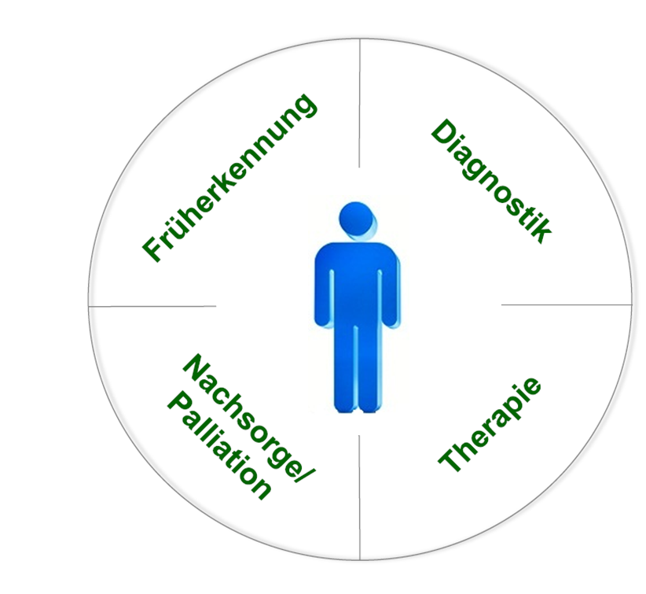
Zertifizierte Zentren als zertifizierte Netzwerke
sektor-, fachdisziplinen- und berufsgruppenübergreifend

Slide 8
Zertifiziertes Brustkrebszentrum als zertifiziertes Netzwerk
Mammographie- Screening
Pathologie
Radiologie
Niedergelassene Ärztinnen und Ärzte
Früherkennung
Diagnostik
Genetische Untersuchung
Sozialarbeit
Gynäkologie
Palliativmedizin
Pflege
Nachsorge/
Palliation
Therapie
Krebsregister
Strahlentherapie
Rehabilitation
Systemische
Therapie

Slide 9
3-Stufen-Modell der onkologischen Versorgung I Nationaler Krebsplan Handlungsfeld 2
„Organkrebszentrum (C) ist ein auf ein Organ oder ein Fachgebiet spezialisiertes Zentrum.“
„Onkologisches Zentrum (CC) erstreckt sich auf mehrere Organe oder Fachgebiete.“
„Onkologisches Spitzenzentrum (CCC) ist ein Onkologisches Zentrum mit
Forschungsschwerpunkten.“
https://www.bundesgesundheitsministerium.de/themen/praevention/nationaler-krebsplan.html

Slide 10
3-Stufen-Modell der onkologischen Versorgung II Nationaler Krebsplan Handlungsfeld 2
Gleiche fachliche Anforderungen!
Organkrebszentren
(C)
Onkologische Zentren
(CC)
Onkologische Spitzenzentren
(CCC)
Ernennung durch die Deutsche Krebshilfe
Module:
Pankreaskrebs
Leberkrebs
Magenkrebs
Speiseröhrenkrebs
Niere
Kopf-Hals-Tumoren
Neuroonkol. Tumoren
Kinderonkologie
Sarkome
Harnblase
Brustkrebs
Darmkrebs
Prostatakrebs
Lungenkrebs
Gynäkologische Tumoren
Hautkrebs
Hämatologische Neoplasien

Slide 11
„Organkrebszentrum (C) ist ein auf ein Organ oder ein Fachgebiet spezialisiertes Zentrum.“
Organkrebszentren
Onkologische Zentren
CCC
Brustkrebszentren → 2003
Darmkrebszentren → 2006
Prostatakrebszentren → 2008
Gynäkologische Krebszentren → 2008
Lungenkrebszentren → 2008
Hautkrebszentren → 2008
Hämatologische Neoplasien → 2019

Slide 12
„Onkologisches Zentrum (CC) erstreckt sich auf mehrere Organe oder Fachgebiete.“
Organkrebszentren
Onkologische Zentren
CCC
Onkologische Krebszentren → 2008
Modul Pankreaskarzinom → 2009
Modul Kopf-Hals-Tumoren → 2009
Modul Neuroonkologische Tumoren → 2012
Modul Magenkrebs → 2015
Modul Leberkrebs → 2015
Modul Kinderonkologie → 2017
Modul Speiseröhrenkrebs → 2018
Modul Nierenkrebs → 2018
Modul Blasenkrebs → 2018
Modul Sarkome → 2018

Slide 13
„Onkologisches Spitzenzentrum (CCC) ist ein Onkologisches Zentrum mit Forschungsschwerpunkten.“
gefördert durch die Deutsche Krebshilfe
Bei allen CCC handelt es sich um Universitätskliniken (Stand 01.2022):
Berlin
Dresden
Essen-Münster
Frankfurt/Main-Marburg
Freiburg
Göttingen-Hannover
Hamburg
Heidelberg
Köln/Bonn/Aachen/Düsseldorf
Mainz
München
Tübingen
Ulm
Würzburg
Organkrebszentren
Onkologische Zentren
CCC

Slide 14
Zusammenfassende Übersicht über die verschiedenen Zerifizierungen
Onkologische Zentren: Organkrebszentren + Modul(e)
Pankreaskrebs
Leberkrebs
Magenkrebs
Speiseröhrenkrebs
Sarkome
Kopf-Hals-Tumoren
Kinderonkologie
Neuroonkol. Tumoren
Harnblase
Niere
Module
Viszeralonkolo-gische Zentren
Uroonkolo-gische Zentren
Brustkrebszentren
Gynäkolog. Krebszentren
Darmkrebszentren
Hautkrebszentren
Lungenkrebszentren
Prostatakrebszentren
Hämatologische Neoplasien
Dyspl.*
Organkrebszentren
FBREK**
*mit dem Gynäkologischem Krebszentrum kooperierende Einheiten bzw. Sprechstunden für gynäkologische Dysplasien
**mit Gynäkologischem und/oder Brustkrebszentrum kooperierendes Zentrum für familiären Brust- und Eierstockkrebs (FBREK)

Slide 15
Qualitätszyklus Onkologie
Evidenzbasierte Leitlinien
Qualitäts-indikatoren
Krebsregistrierung
Auswertung
Zertifizierte Zentren

Slide 16
Textbausteine für klinikinterne und / oder patientenorientierte Verwendung I
Zentrum als Netzwerk
Ein zertifiziertes Zentrum ist ein qualitätsüberprüftes Netzwerk, in dem die gesamte Behandlungskette für einen Patienten / eine Patientin abgebildet ist und das hohen Qualitätsanforderungen genügt. So ist sichergestellt, dass der Patient / die Patientin von der Diagnose über die Behandlung, stationär und ambulant, bis zur Nachsorge bestmöglich versorgt wird. Sichtbar ist diese Zusammenarbeit des Netzwerks beispielsweise in den interdisziplinären Tumorkonferenzen, in denen die Patientinnen und Patienten vorgestellt und mit allen Behandlungspartnern besprochen werden.
Zentrum als Netzwerk – für eigene Patientinnen und Patienten
Das Krankenhaus [XXX] ist ein durch die Deutsche Krebsgesellschaft zertifiziertes [ORGAN-] krebszentrum. Hauptmerkmal eines zertifizierten Zentrums ist die qualitätsüberprüfte Netzwerkstruktur, in der die gesamte Behandlungskette für Sie als Patient / Patientin abgebildet ist und die hohen Qualitätsanforderungen genügt. So ist sichergestellt, dass Sie von der Diagnose über die Behandlung, stationär und ambulant, bis zur Nachsorge bestmöglich versorgt sind. Sichtbar ist diese Netzwerkzusammenarbeit beispielsweise in den interdisziplinären Tumorkonferenzen, in denen die Patientinnen und Patienten vorgestellt und mit allen Behandlungspartnern besprochen werden.

Slide 17
Textbausteine für klinikinterne und / oder patientenorientierte Verwendung II
Wer ist die DKG?
Die Deutsche Krebsgesellschaft ist die größte wissenschaftlich-onkologische Fachgesellschaft in Deutschland. Sie engagiert sich für eine Krebsversorgung auf Basis evidenzbasierter Medizin und Interdisziplinarität. Ihr Ziel ist eine hohe Qualität der onkologischen Versorgung. Deshalb liegt der Fokus der DKG auf
der Zertifizierung von Zentren der onkologischen Versorgung,
der Entwicklung evidenzbasierter, unabhängiger Behandlungsleitlinien und Patientenleitlinien,
Wissensentwicklung und -transfer in der Onkologie sowie
verlässlichen Patienteninformationen.
Leitlinien
Die Implementierung der S3-Leitlinien in die Anforderungskataloge der zertifizierten Zentren ist ein zentraler Bestandteil des Zertifizierungssystems der Deutschen Krebsgesellschaft: Die aktuellen evidenzbasierten Behandlungsempfehlungen aus den Leitlinien sind in den Anforderungskatalogen für die Zentren integriert, und ihre Anwendung wird in den Audits jährlich kontrolliert.
Die Anwendung dieser Empfehlungen wird im Zertifizierungsprozess in Form von Kennzahlen dokumentiert – die dadurch ermöglichte Auswertung kann zur Qualitätsverbesserung im Zentrum genutzt werden.
Qualitätsmanagement / Audits
Jedes Jahr besuchen qualifizierte Fachexpertinnen und Fachexperten das Zentrum und überprüfen vor Ort die Einhaltung der Qualitätsanforderungen. Die kontinuierliche Überprüfung der Zentren und die Rückmeldungen aus dem Dialog mit den Auditoren machen eine stetige freiwillige Qualitätsverbesserung für das Zentrum möglich.

Slide 18
Textbausteine für klinikinterne und / oder patientenorientierte Verwendung III
Entscheidungshilfe für Patientinnen und Patienten
Durch die transparente Darstellung der zertifizierten Zentren wird Patientinnen und Patienten eine Entscheidungshilfe für die eigenen Behandlungsmöglichkeiten gegeben: Den Patientinnen und Patienten steht ein Netzwerk von Behandlungspartnern zur Verfügung, in dem sich alle Beteiligten den Qualitätsanforderungen an das zertifizierte Zentrum verpflichtet haben. Die Patientinnen und Patienten wissen, dass mit dem Qualitätssiegel „zertifiziertes Zentrum“ hohe Behandlungsqualität gewährleistet ist.
Entscheidungshilfe für eigene Patientinnen und Patienten
Als Patient/ Patientin müssen Sie Entscheidungen über Ihre Behandlungsmöglichkeiten treffen. Die klare und transparente Darstellung eines zertifizierten Zentrums kann Ihnen dabei helfen: Als Patient / Patientin steht Ihnen ein Netzwerk von Behandlungspartnern zur Verfügung, in dem sich alle Beteiligten den Qualitätsanforderungen an das zertifizierte Zentrum verpflichtet haben. Als Patient / Patientin wissen Sie, dass mit dem Qualitätssiegel „zertifiziertes Zentrum“ hohe Behandlungsqualität gewährleistet ist.

